Slide 1
毕设中期汇报
汇 报 人：朱秀鹏

Slide 2
01
前期工作
目录
CONTENT
02
后期计划

Slide 3
一、学习神威系统总体架构
二、阅读I/O Trace相关论文
三、Beacon 的部分实验处理脚本
四、处理实验数据，分析实验结果
1
前期工作

Slide 4
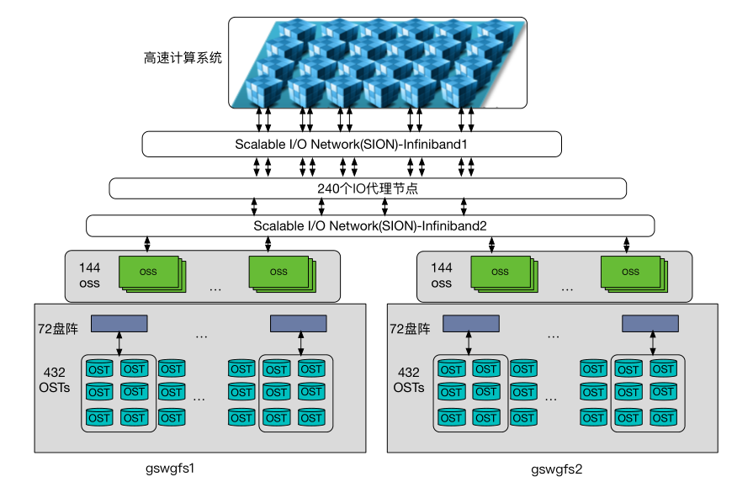

Slide 5
高性能计算机
1. IO路径很长
2. 行为复杂
3. 竞争点多
应用程序本身的IO访问模式
IO系统的架构和参数对性能的影响
IO资源的竞争和由此导致的波动性问题

Slide 6
我们需要分析的
应用程序的IO行为
2. 系统的IO行为
3. 多应用引起的IO资源冲突

Slide 7
IO采集研究工作
应用层
采集高层库的信息，来分析
1. 应用的IO特征
2. 应用IO性能瓶颈
服务端
针对IO子系统的分析
1. 并行文件系统
2. 底层OST
3. 其他的系统负载情况

Slide 8
我们的工作
1. 针对应用程序的IO Trace 采集
2. 采集计算节点的IO日志
（why？节点一般只跑单个程序的一个或几个进程，所以计算节点的IO Trace就可以认为应用程序的IO Trace）
3. 提取应用程序的读写行为，然后进行分析

Slide 9
量化指标
1. IOPS（IO Operations Per Second）
2. IO带宽
3. 数据大小分布图
4. 各个节点的IO活跃情况

Slide 10
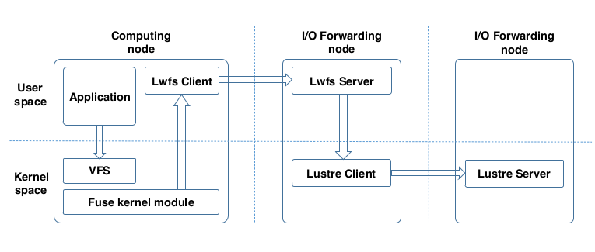

Slide 11
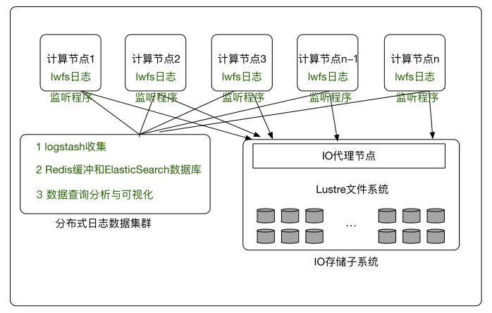

Slide 12
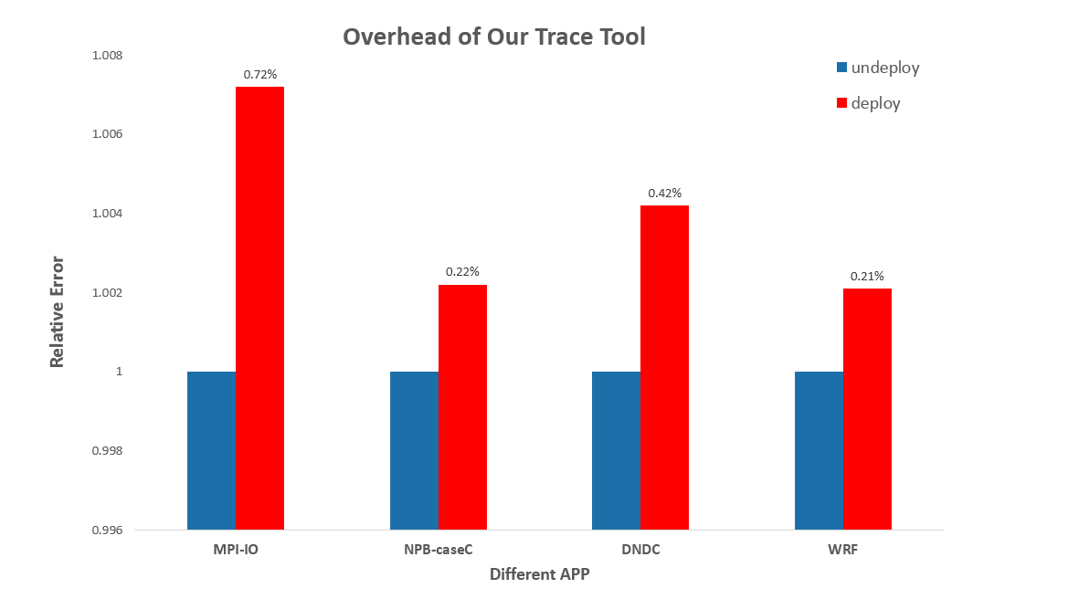

Slide 13
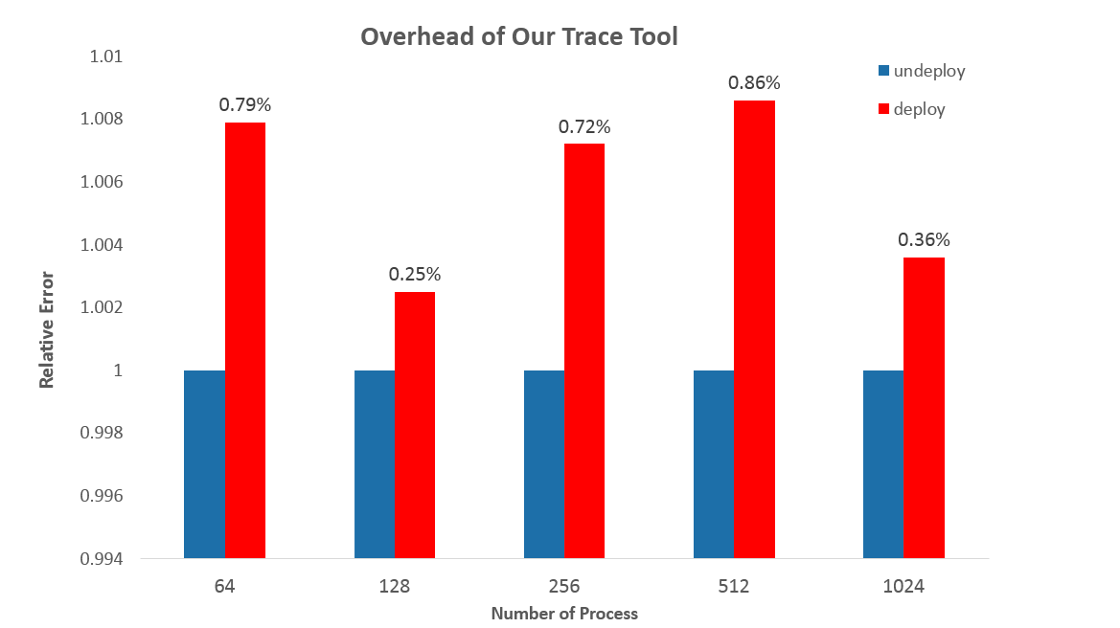

Slide 14
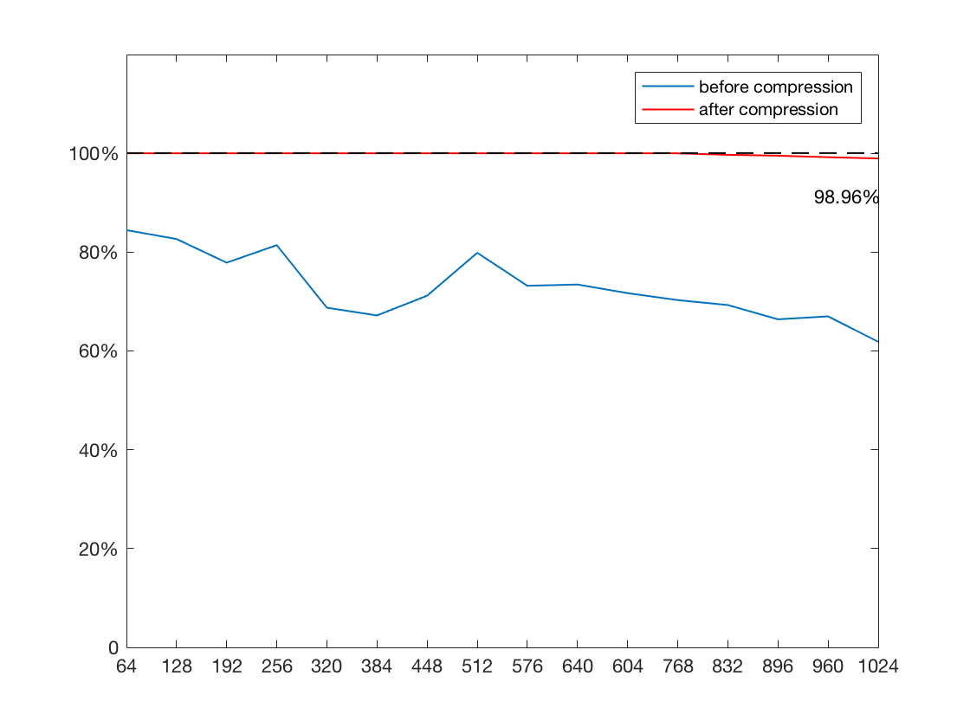

Slide 15
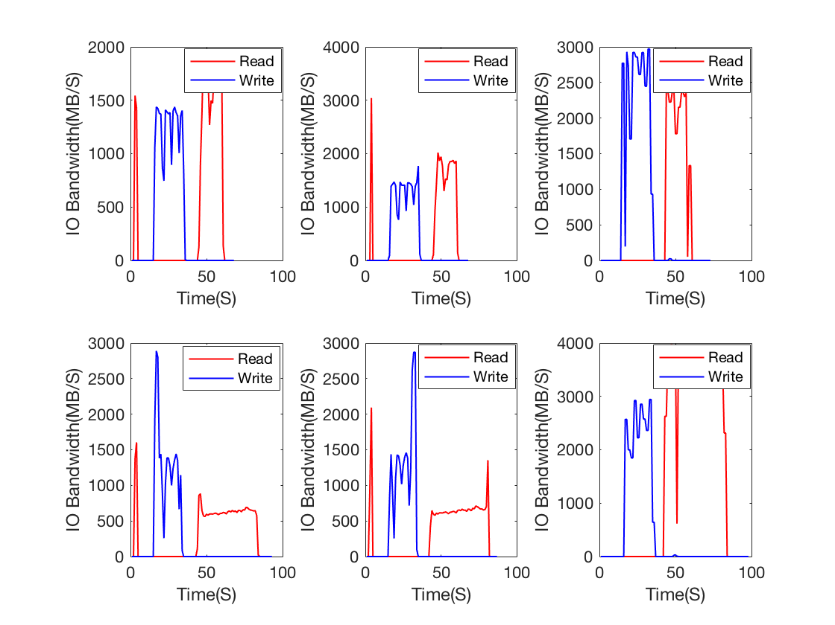

Slide 16
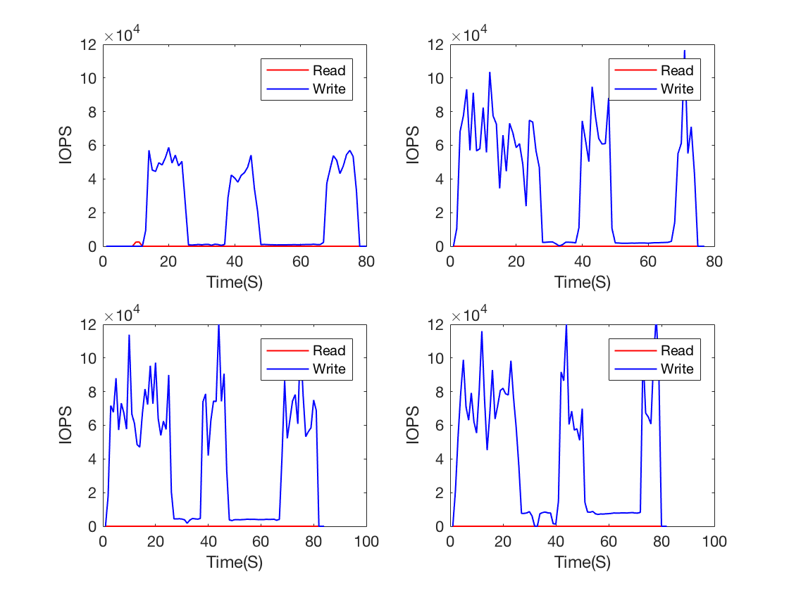

Slide 17
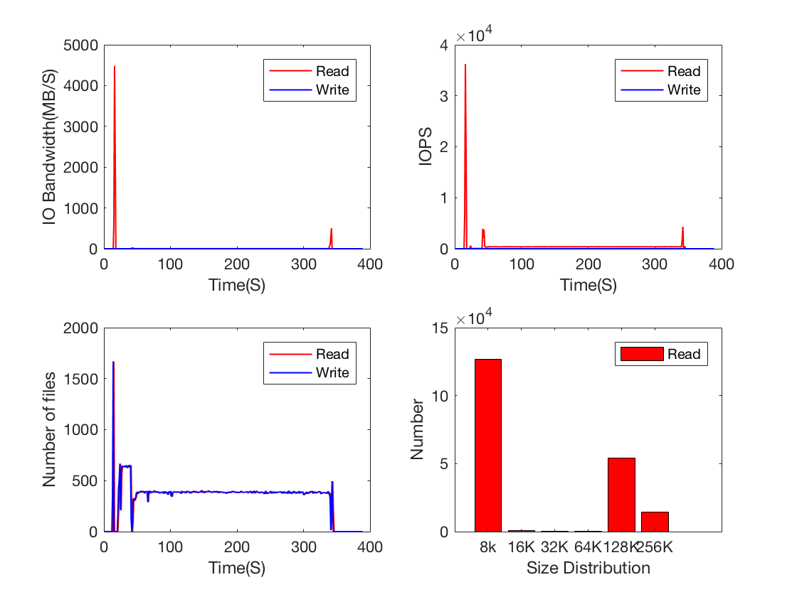

Slide 18
2
Beacon 的可视化工具
后期计划

Slide 19
为什么可视化分析工具？
目前仅管理员可用Beacon的图形接口
2. 用户无法自主获取JOB的IO分析结果
3. 用户的需求量特别大，管理员不可兼顾
需数据库查询权限，用户得不到
命令行操作相对复杂繁琐
可视化分析工具

Slide 20
工具设计
B/S 架构
2. 并入神威统一的用户接入平台
用户只需提供自己的JOB ID，便可通过浏览器获得自己JOB的各个IO信息，方便分析Interference
管理员拥有整机的核时和负载分析，方便配置静态配置I/O代理与计算节点的映射关系

Slide 21
THANK YOU !

